Slide 1
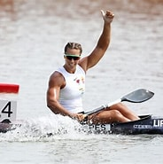
Csipes Tamara
Kajakozó

Slide 2
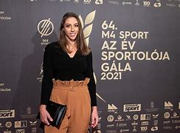
Álltalános információk
Született: Budapest, 1989. Augusztus 24.
Magassága: 178 cm.

Slide 3
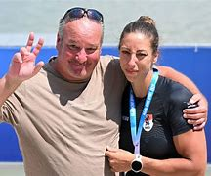
Családja:
Apja: Csipes Ferenc
Anyja: Orosz Andrea
Férje: Gallács Gergő
Lánya: Gallács Olívia

Slide 4
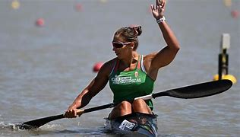
Karrier
Edző: Csipes Ferenc
Egyesület: Budapesti Honvéd SE.
Előtte úszó volt

Slide 5
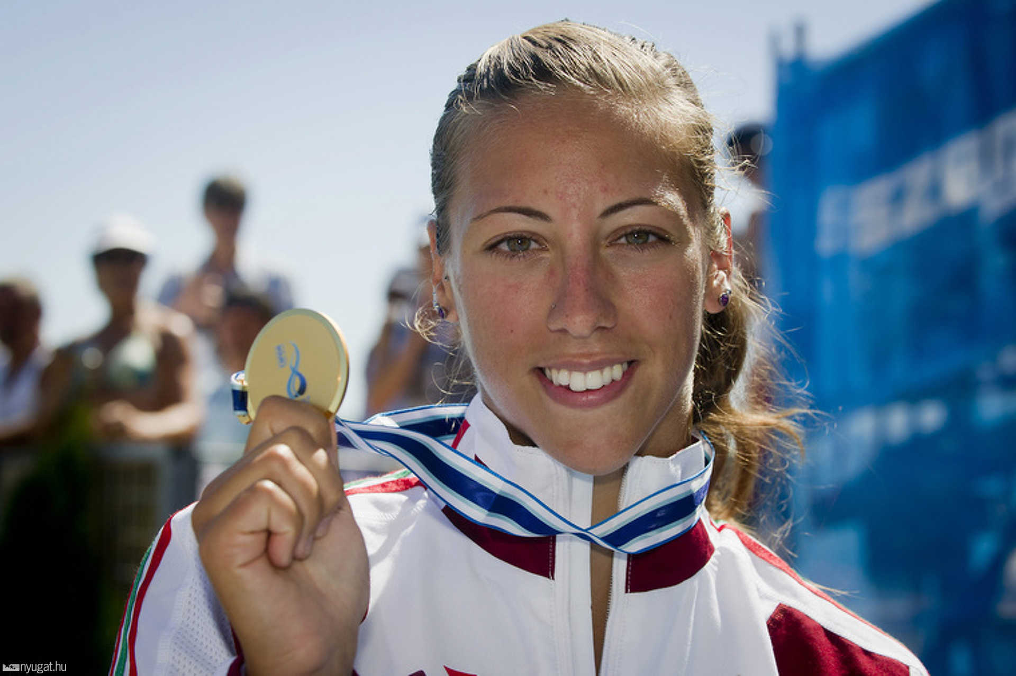
Helyezései
2009. Brandenburgi Európa bajnokság – Ezüst
2009. Felnőtt VB – Arany
2016. Riói olimpia – Arany
2016. Moszkva VB – Arany
2024. Párizsi olimpia – Ezüst (egyes, páros)
Női négyes – Bronz

Slide 6
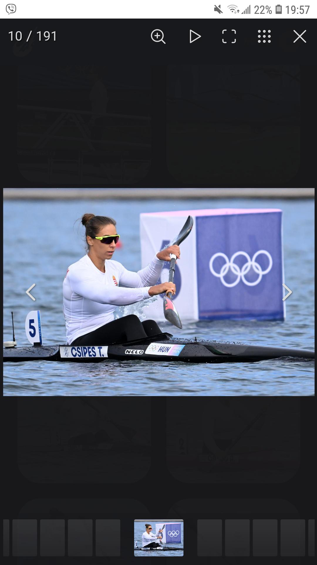
Köszönjük a figyelmet!

